Slide 1
Generative Adversarial
Networks
Ing. Juan M. Rodríguez

Slide 2
Redes Convolucionales
Aplicaciones y usos

Slide 3
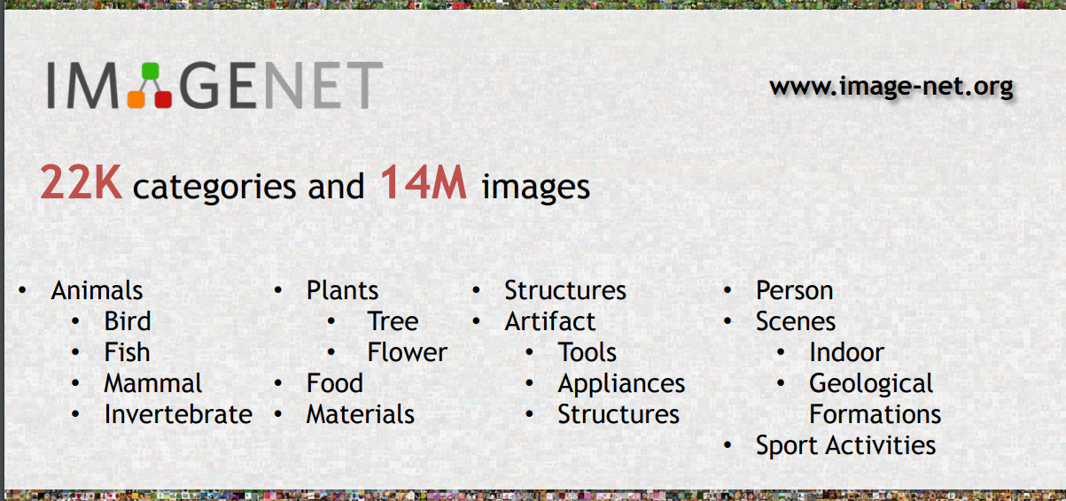

Slide 4
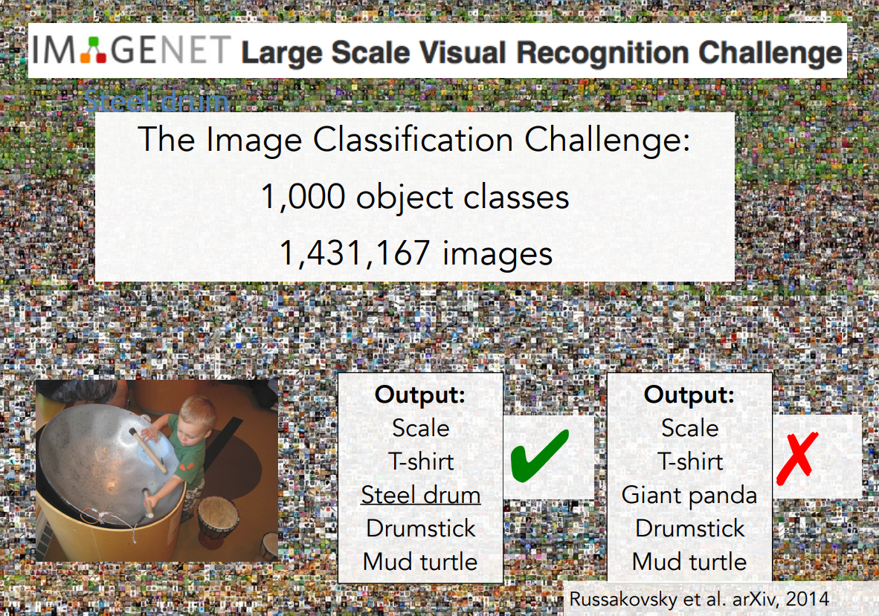

Slide 5
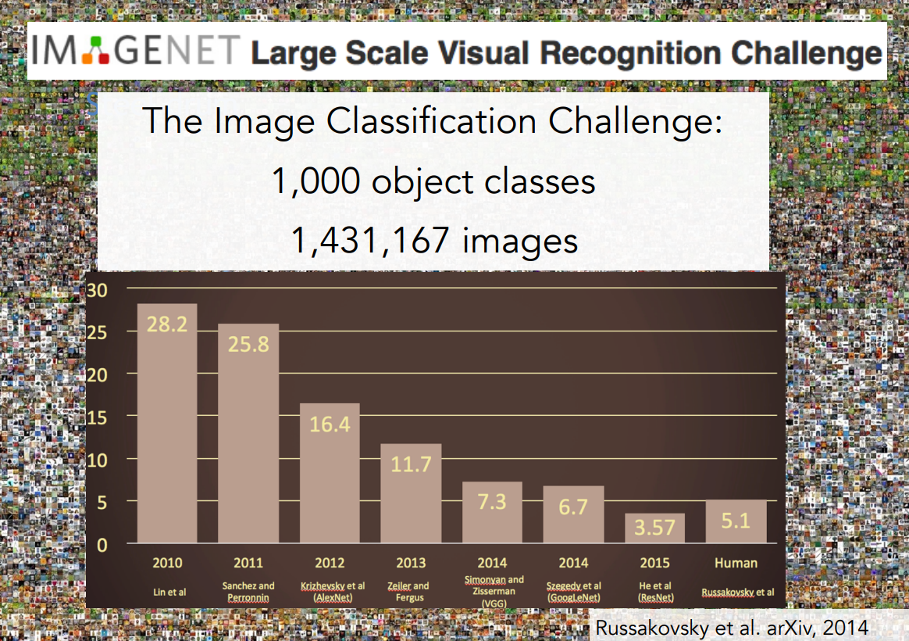

Slide 6
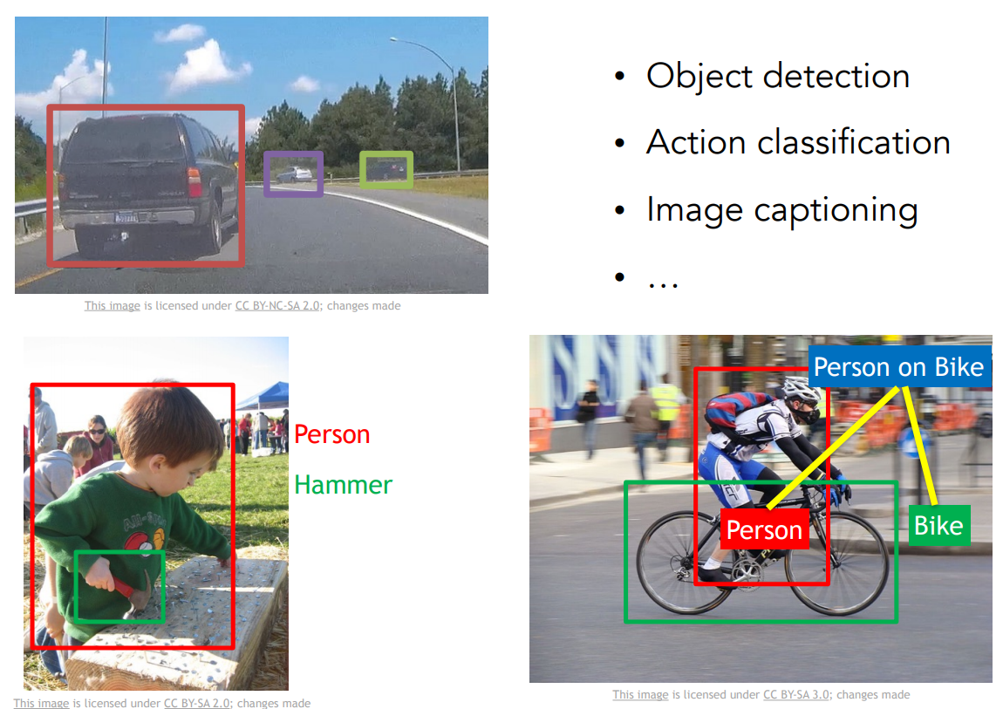

Slide 7
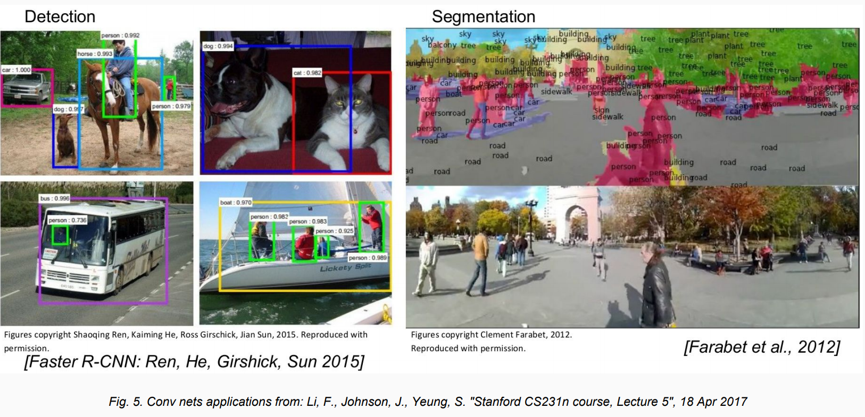

Slide 8
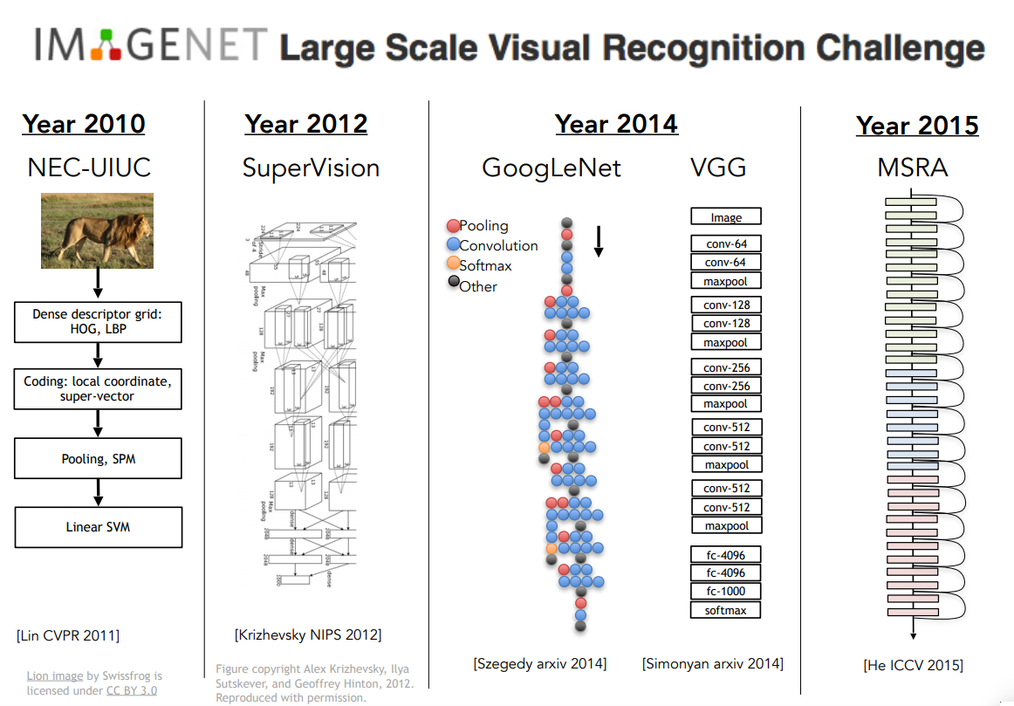

Slide 9
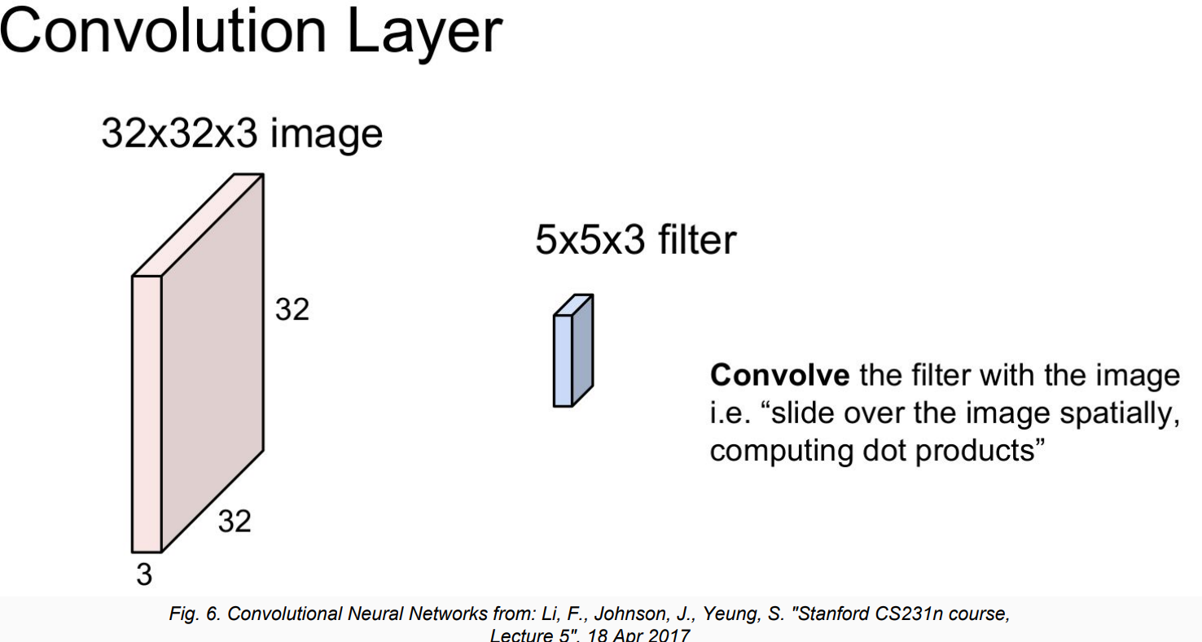
Repaso de redes convolucionales

Slide 10
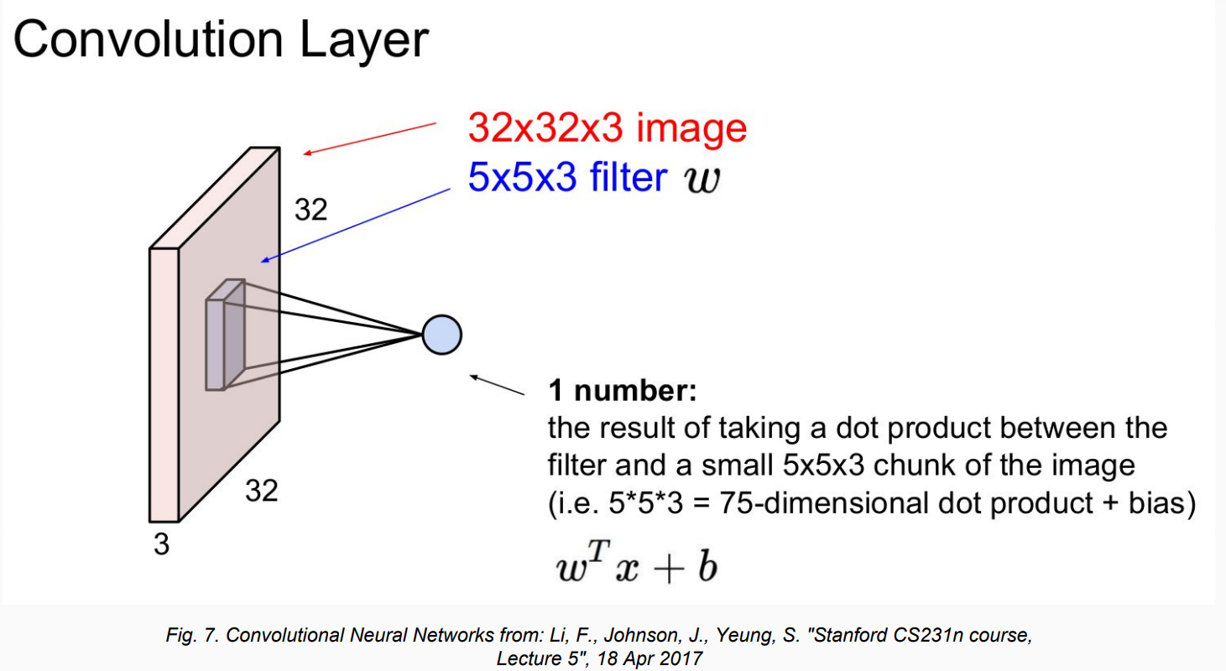

Slide 11
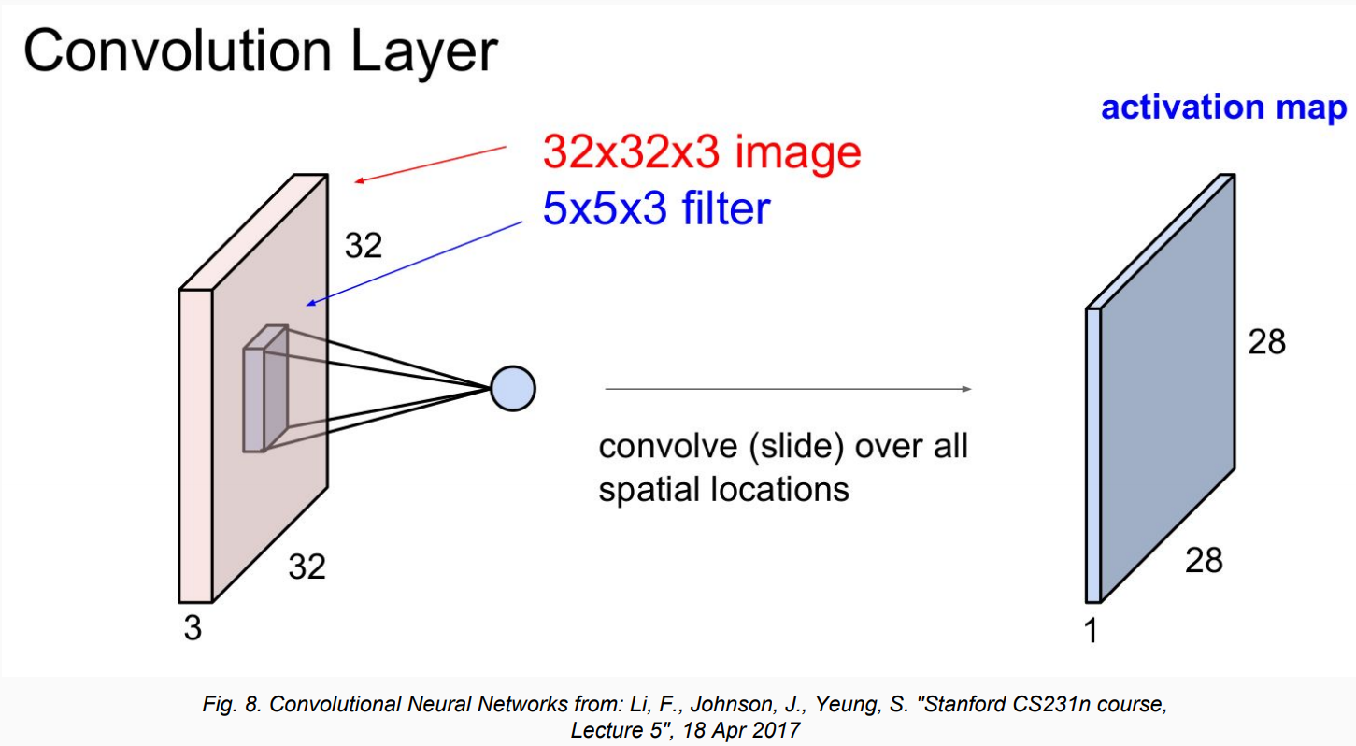

Slide 12
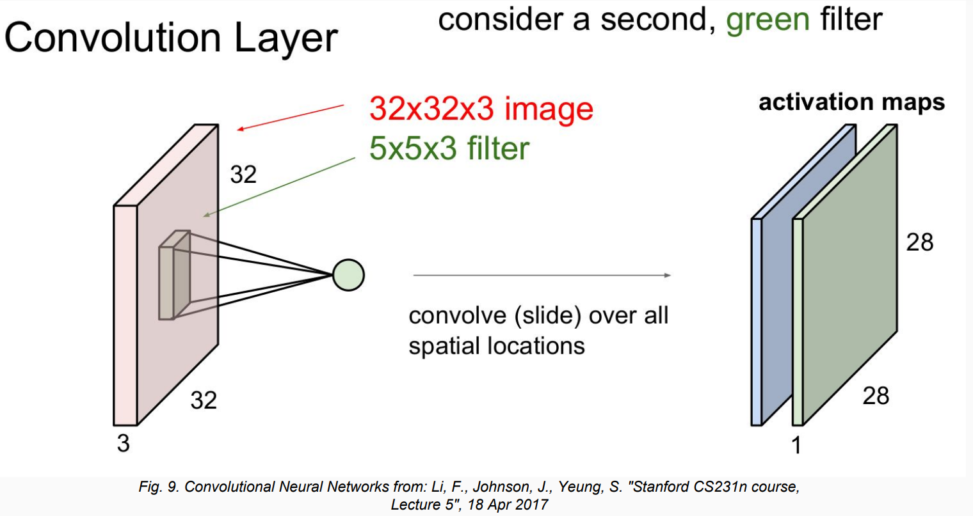

Slide 13
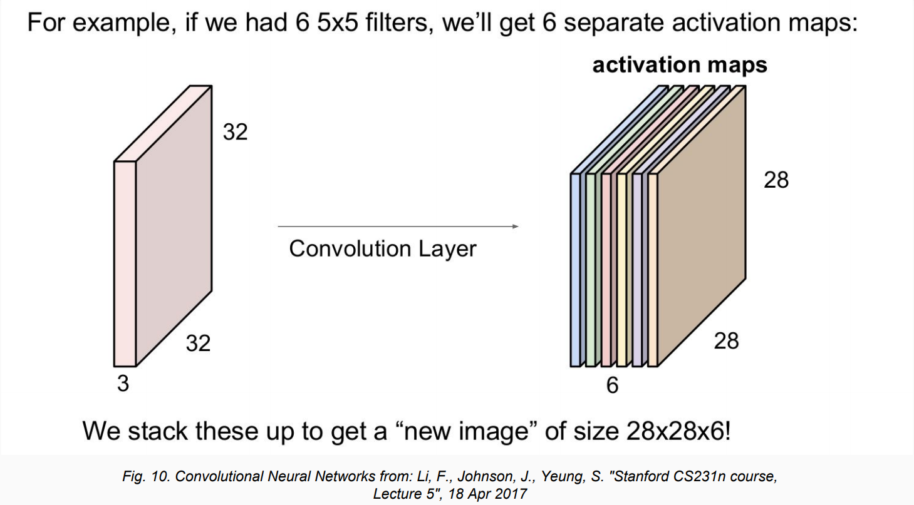

Slide 14
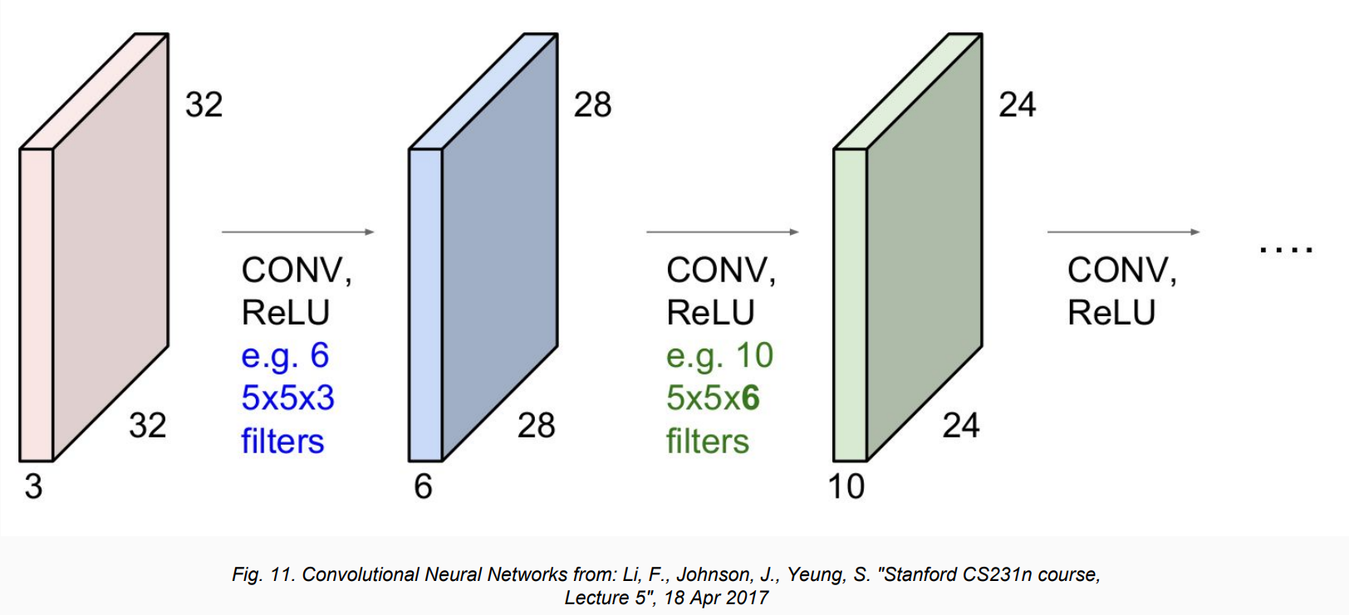

Slide 15
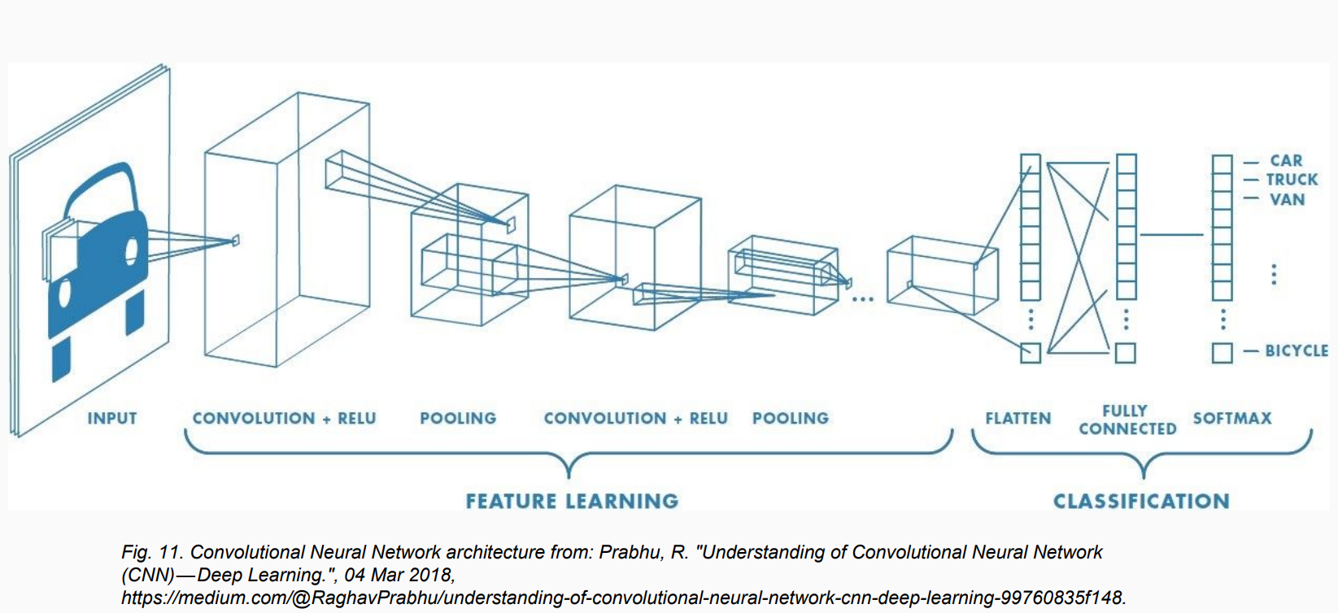

Slide 16
Capa SoftMax
Softmax lleva la idea de la regresión logística al plano de las clases múltiples.
Softmax asigna probabilidades decimales a cada clase en un caso de clases múltiples. Esas probabilidades decimales deben sumar 1.0. Esta restricción adicional permite que el entrenamiento converja más rápido.

Slide 17
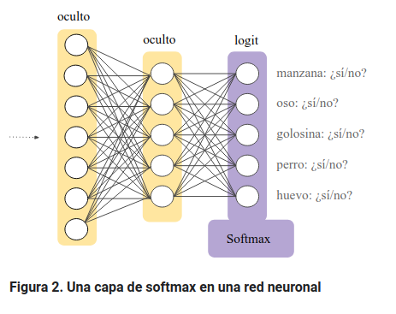
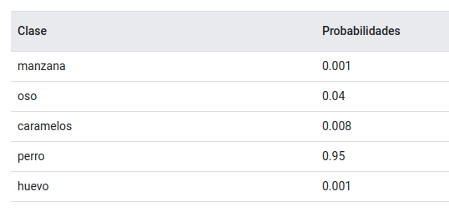
Capa SoftMax

Slide 18
Generative Adversarial Networks

Slide 19
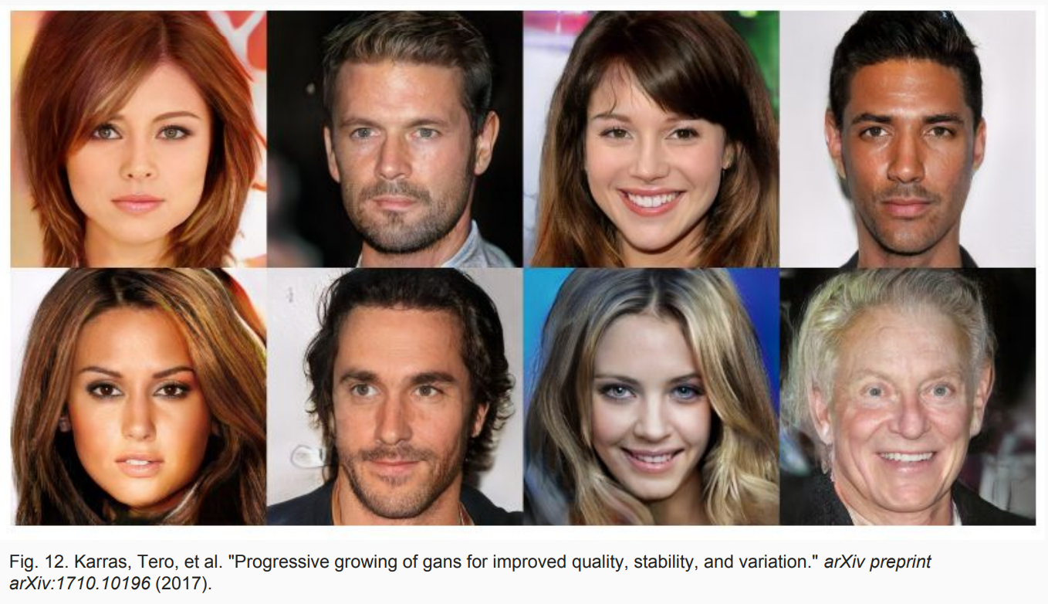

Slide 20
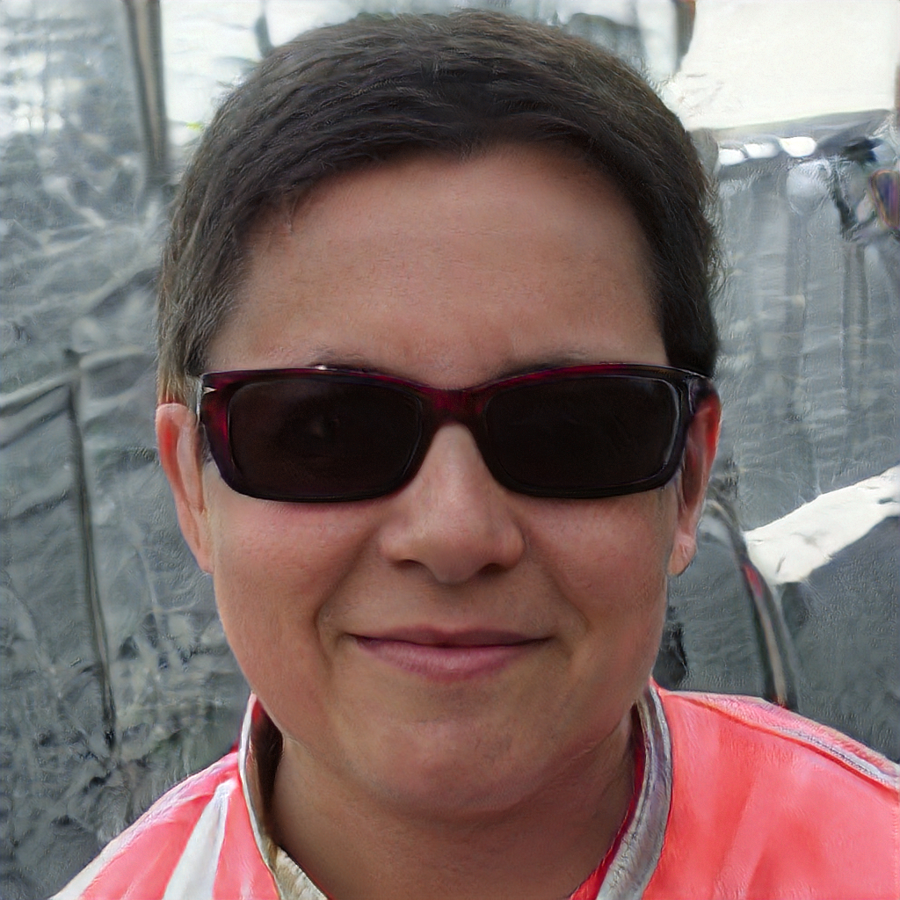


https://thispersondoesnotexist.com/

Slide 21
Caracteristicas
-Son redes NO-Supervisadas
-No arman clusters
-No clasifican datos
-No resuelven problemas de regresión

Slide 22
Caracteristicas
¡Generan nuevos datos!
aplicaciones...

Slide 23
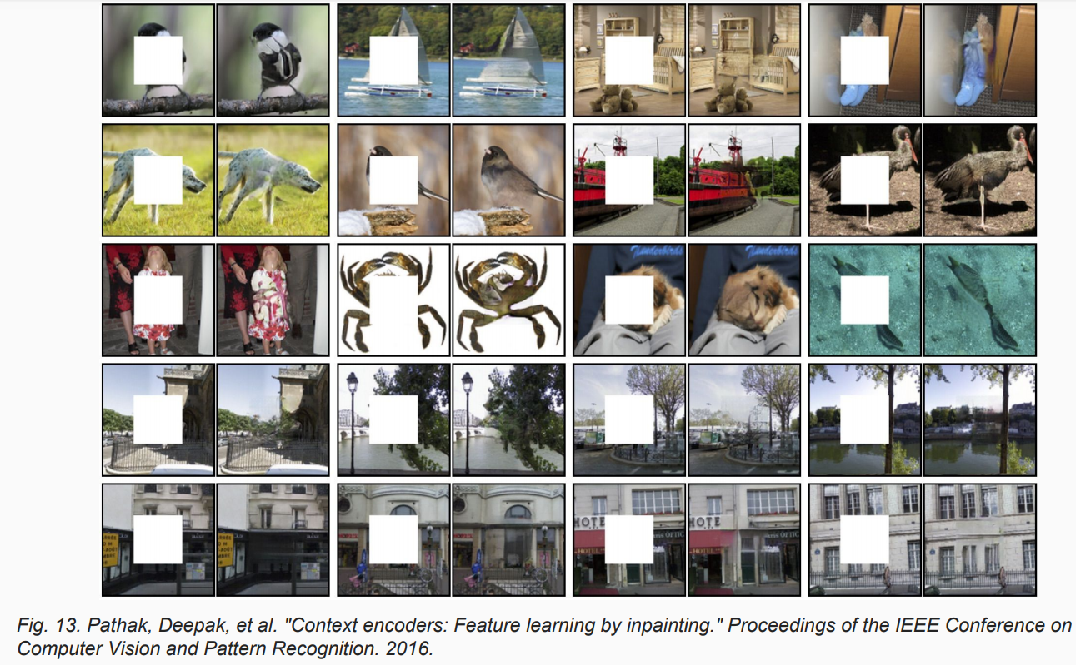

Slide 24
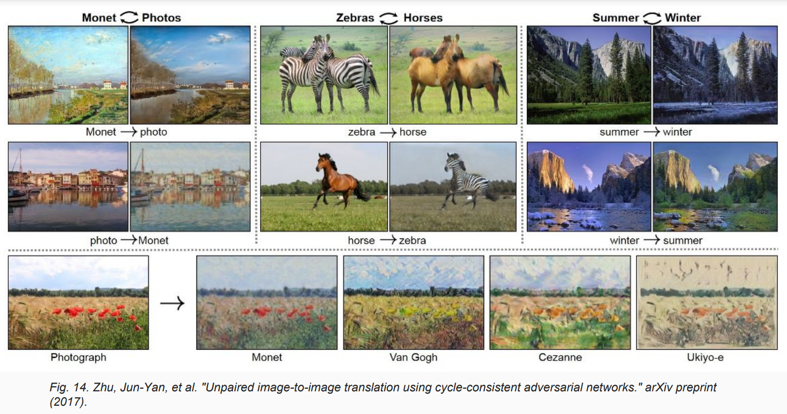

Slide 25
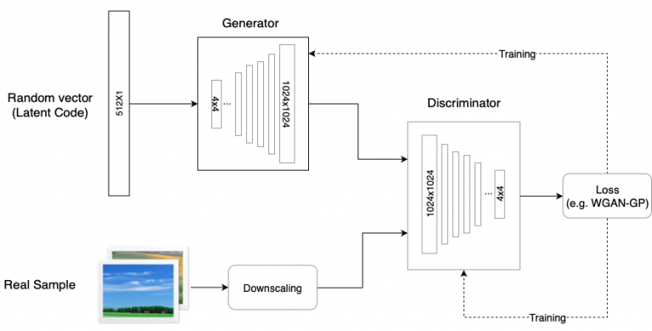
Funcionamiento

Slide 26
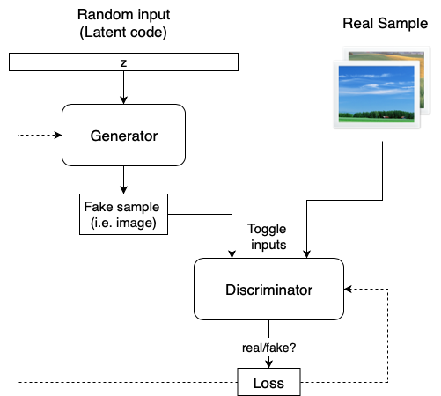
Funcionamiento

Slide 27
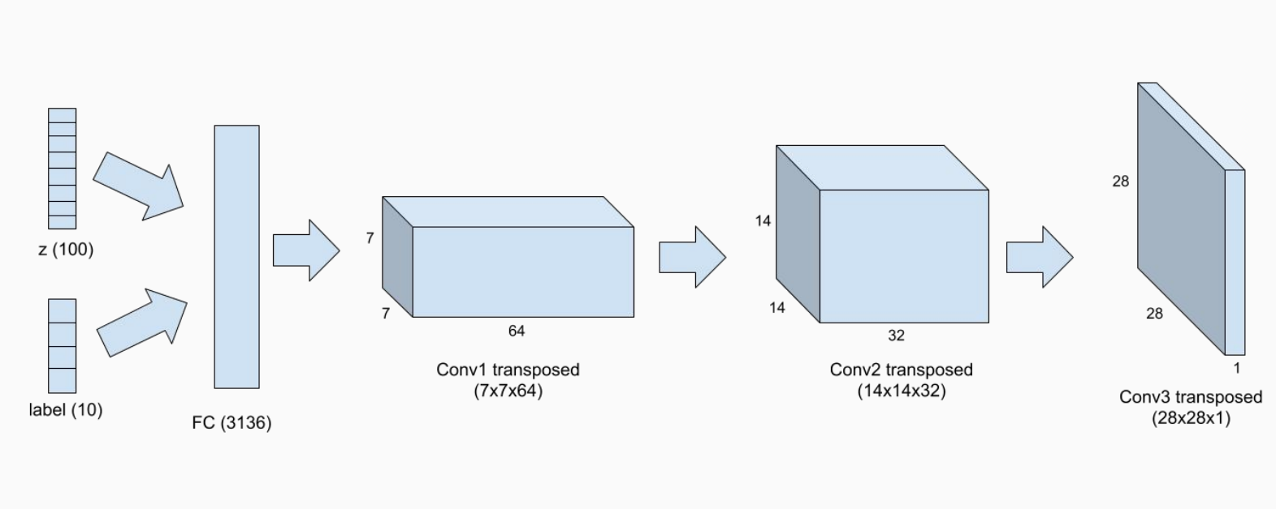
Generador para dígitos de 28x28 pixeles

Slide 28
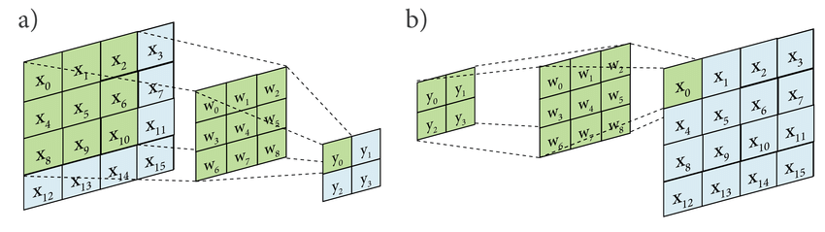
Red Convolucional transpuesta
Convolucional
Convolucional Transpuesta

Slide 29
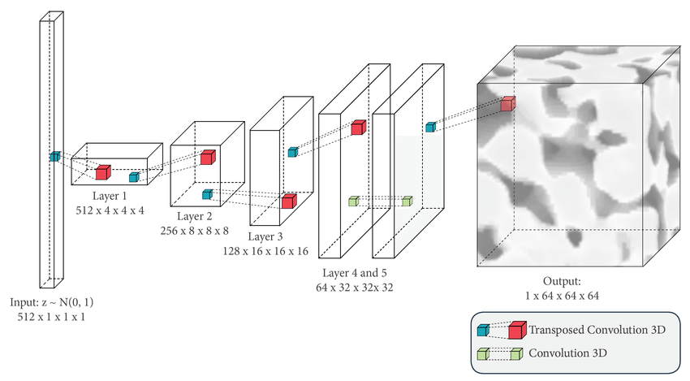
Red Convolucional transpuesta
Convolucional
Convolucional Transpuesta

Slide 30
ProGAN
ProGAN genera imágenes de alta calidad pero, como en la mayoría de los modelos, su capacidad para controlar características específicas de la imagen generada es muy limitada. En otras palabras, las funciones están enredadas y, por lo tanto, intentar modificar la entrada, aunque sea un poco, generalmente afecta a varias funciones al mismo tiempo. Una buena analogía para eso serían los genes, en los que cambiar un solo gen podría afectar múltiples rasgos

Slide 31
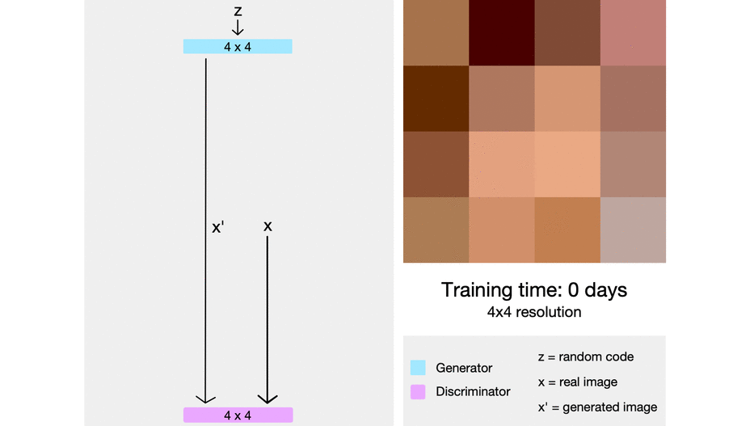
ProGAN

Slide 32
Bibliografía
Goodfellow, I., Pouget-Abadie, J., Mirza, M., Xu, B., Warde-Farley, D., Ozair, S., ... & Bengio, Y. (2014). Generative adversarial nets. In Advances in neural information processing systems (pp. 2672-2680). => https://arxiv.org/pdf/1406.2661.pdf
Karras, T., Laine, S., & Aila, T. (2019). A style-based generator architecture for generative adversarial networks. In Proceedings of the IEEE Conference on Computer Vision and Pattern Recognition (pp. 4401-4410). => https://arxiv.org/abs/1812.04948
https://www.lyrn.ai/2018/12/26/a-style-based-generator-architecture-for-generative-adversarial-networks/
Wikipedia: https://en.wikipedia.org/wiki/Generative_adversarial_network

